Slide 1
标准化 CSP ANL 评测体系 目标及策略
05/22/24

Slide 2
目标及策略
目标：在产业内建立一个基于标准的运营商ANL评测体系，使运营商能通过评测了解自身的自动化水平。同时，通过与其他运营商的横向比较，识别差异，加速自动化网络的投资和发展。
整体策略：依托TMF平台，并基于TMF IG1252定义的方法论，旨在吸引运营商、制造商、咨询公司及行业标准组织的参与。策略的初期阶段包括为几个关键场景推出评测服务，随后根据AN MAP计划，不断扩展到更多领域和增加更多评测场景。达到建立起可持续的评测体系和生态系统的目标。
问卷生成
试点
选择场景
问卷标准化
AN MAP
高价值场景
评测服务上线
TMF ANL高价值场景
评测服务
根据AN MAP持续迭代，为更多领域场景提供评测服务
基于目标和整体策略， 按照TMF的主要会议节奏， 制定具体实现步骤。

Slide 3
TMF 评测服务架构
TMF
培训，测评 （Andy Tiller）
ANP 合作项目
ANL 测评领导小组
ANP 标准组
定义流程，模型，kpi， 问卷
MSDO
管理，运营
开放给所有CSP
范围灵活：商业闭环，流程，领域
管理，运营
标准文档输入
标准文档输入
对内：牵引自动化水平提高快速迭代
ANL A&C Program
负责ANL验证，证书发放。
第三方评测机构授权。
证书使用，更新，记录管理。
运营商，厂商中立
测评申请人
申请
证书发放
聘请
测+评
问卷
实验室
现网
对外：业务及能力营销
第3方测评机构

Slide 4












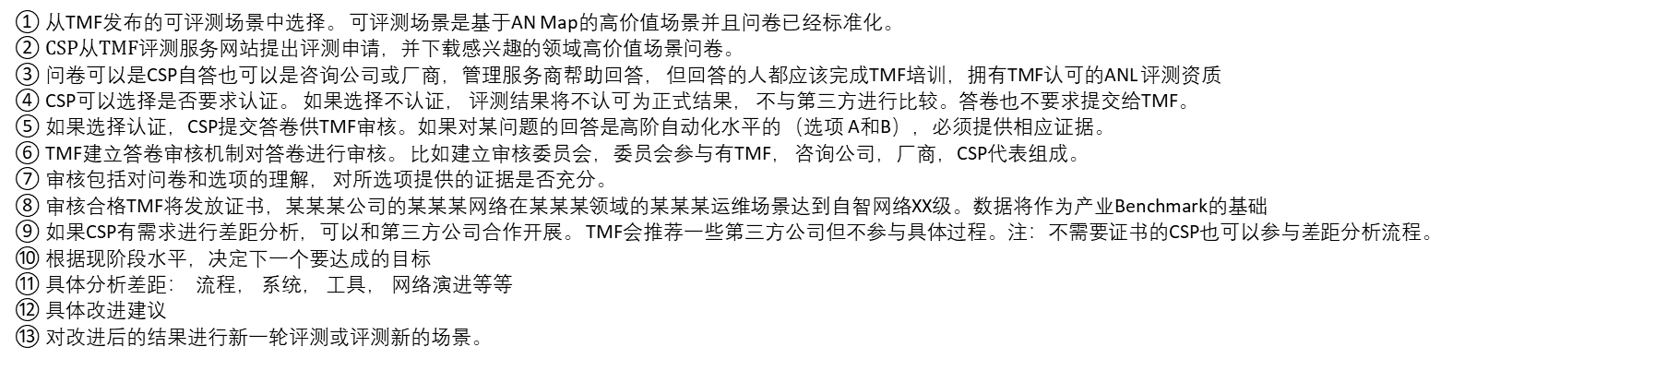


TMF ANL 评测服务目标态流程
TMF主导的ANL A&C 流程
CSP 与咨询公司主导的ANL晋级改进流程
是否认证？
$$④$$
$$⑨$$
是否差距分析？
$$①$$
N
CSP
选择场景
N
不发证书
Y
Y
新一轮测评？
Y
$$⑩$$
$$⑬$$
$$②$$
$$⑤$$
目标分析
N
下载问卷
提交答卷
修改意见
N
$$⑪$$
$$⑦$$
差距分析
$$⑥$$
是否满足要求？
$$③$$
答卷审核
$$⑧$$
回答问卷
Y
发证书
$$⑫$$
改进建议
改进
$① 从$TMF发布的可评测场景中选择。 可评测场景是基于AN Map的高价值场景并且问卷已经标准化。
$$② CSP从TMF评测服务网站提出评测申请，并下载感兴趣的领域高价值场景问卷。$$
$③$ 问卷可以是CSP自答也可以是咨询公司或厂商，管理服务商帮助回答， 但回答的人都应该完成TMF培训，拥有TMF认可的ANL 评测资质
$④$ CSP可以选择是否要求认证。 如果选择不认证， 评测结果将不认可为正式结果， 不与第三方进行比较。答卷也不要求提交给TMF。
$⑤$ 如果选择认证，CSP提交答卷供TMF审核。如果对某问题的回答是高阶自动化水平的 （选项 A和B），必须提供相应证据。
$⑥$ TMF建立答卷审核机制对答卷进行审核。 比如建立审核委员会，委员会参与有TMF， 咨询公司，厂商，CSP代表组成。
$⑦$ 审核包括对问卷和选项的理解， 对所选项提供的证据是否充分。
$⑧$ 审核合格TMF将发放证书，某某某公司的某某某网络在某某某领域的某某某运维场景达到自智网络XX级。数据将作为产业Benchmark的基础
$⑨$ 如果CSP有需求进行差距分析，可以和第三方公司合作开展。 TMF会推荐一些第三方公司但不参与具体过程。注：不需要证书的CSP也可以参与差距分析流程。
$⑩$ 根据现阶段水平，决定下一个要达成的目标
$⑪$ 具体分析差距： 流程， 系统， 工具， 网络演进等等
$⑫$ 具体改进建议
$⑬$ 对改进后的结果进行新一轮评测或评测新的场景。

Slide 5
2024 年进程设计
6月份目标：扩大影响，让运营商广泛参与ANL 评测体系构建进程
Now
11份目标：首批场景问卷标准化完成
12份目标：首批场景评测服务上线
Feb. 2024
Feb. 2024
Mar. 2024
Apr. - May 2024
June 2024
June – Oct. 2024
Nov. 2024
Dec. 2024
项目启动
CSP 参与评测商业
动力调研
选择场景问卷设计
CSP Pilot完成问卷
公布Pilot结果
推标Pilot问卷
标准发布
上线评测服务
TMF
洞察现有评测项目（ODA，ETOM， DOMM， TL9000， ITIL 。。）
定义项目范围
定义项目计划
调研问卷设计
问卷发放
CSP 访谈
调研结果分析
Acceleration Week 上分享调研结果
无线故障管理
云核故障管理
云核高稳网络设计
打分机制设计
问卷工具设计
开启Pilot ANP项目
建立CSP回答问卷，存储，分享机制。
根据反馈修改完善问卷。
撰写Pilot结果文档
DTW 主题宣讲
策划宣讲格式，宣讲人，并颁奖
其他推广活动：进入主题演讲；AN Summit 上发言运营商提及；滚动大屏显示等。
启动ANL测评白皮书
推标
GB1059 ANL Assessment high-level guideline and common questionnaire and playbook
GB/IG10** RAN domain questionnaire and playbook
GB/IG10** Cloud Core domain questionnaire and playbook。
评测工具及端到端Web流程开发
标准发布
白皮书发布
宣布即将上线的评测服务
宣布基于AN MAP第二轮Pilot场景（5G节能）
评测服务运营运营机制建立。
评测服务端到端Web工具上线
第一轮Pilot的场景评测服务上线。
Acceleration Week 上分享调研结果
10+运营商， 15+个网路参与Pilot
DTW June， 2024
DTA Nov. 2024
Dec. 2024
按照设定的目标进程，目前进展顺利。但我们预计在前行过程中将面临许多细节性挑战，如理解问卷问题，问卷的细致程度是否既能体现差异又不显得繁琐，是从流程还是从网络能力来评估，以及如何处理证据收集、评审和客户数据安全等问题。我们需要在标准制定过程中形成共识。年底完上线评测服务是我们的目标，但TMF尚未承诺此目标。

Slide 6
发布内容策划
六月DTW：（哥本哈根）
CSP ANL 评测需求调研结果
Pilot结果及经验
GB1059标准发布（该标准将于6月DTW前发布）
启动RAN 和 Core 故障管理问卷标准制定工作，并计划在DTWA交付
TMF运营商ANL评估白皮书启动
11月DTWA：（泰国）
TMF ANL评估白皮书1.0版发布
RAN和Core 问卷标准发布
第二轮Pilot 开始（5G 节能场景）
宣布TMF ANL 服务评测服务将上线（内容基于标准）
按TMF DTW会议节奏和Spring Schedule策划交付件

Slide 7
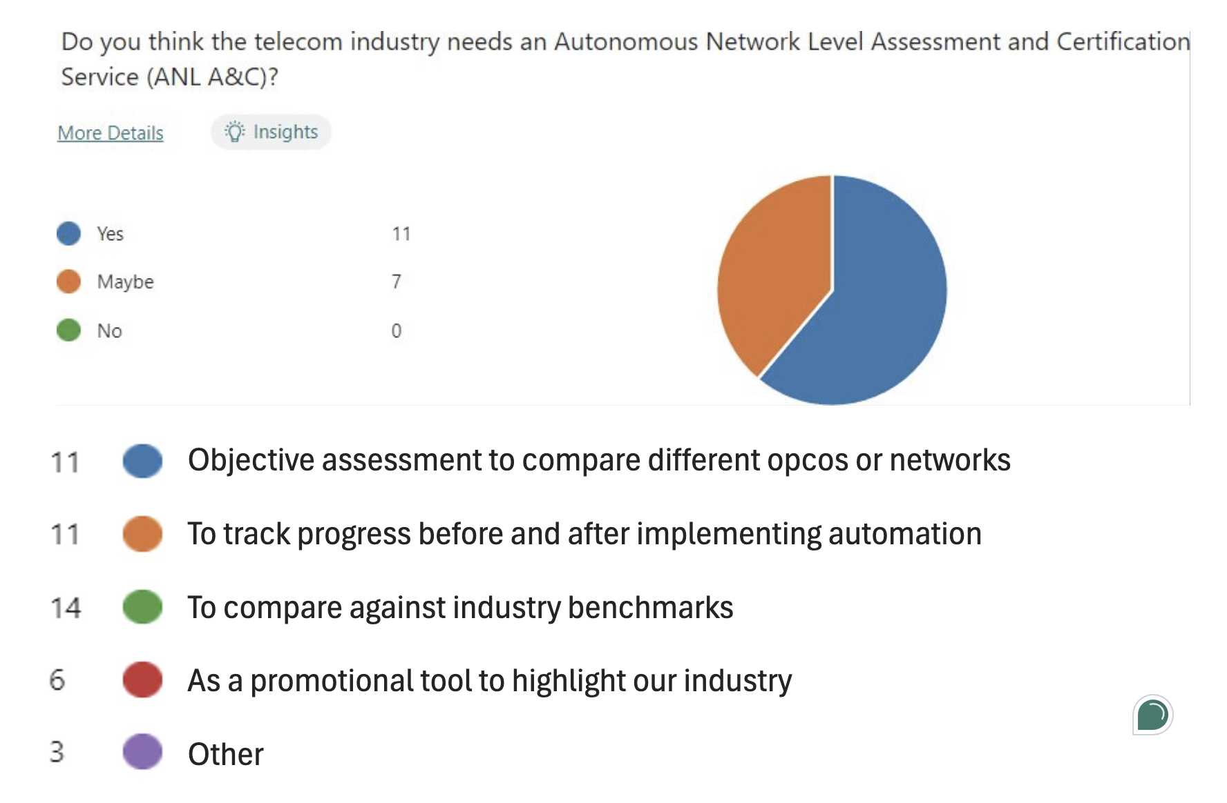
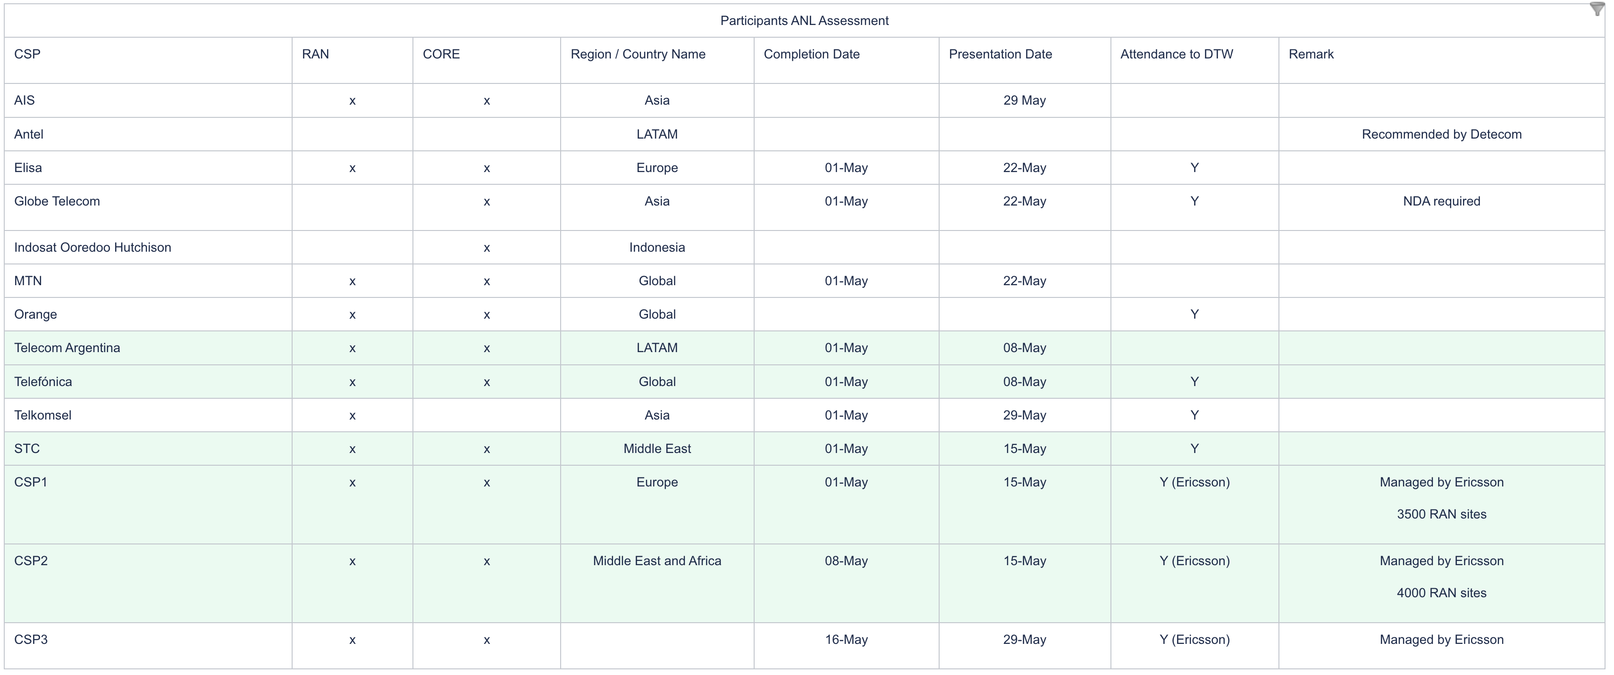
目前进展
✓项目计划
✓ 评测服务需求调研
✓ 启动Pilot
CSP 对ANL评测服务需求调研结果
Pilot 进展情况
CSP 对全球范围内与同行运营商进行比较有很强的兴趣（17名回应者中的14名表示有兴趣）。运营商有意愿分享结果（17家受访运营商中有10家），但不一定提供详细的评分。对于正式的AN级别评估和认证服务，有潜在的兴趣（10个肯定，7个可能)。
故障管理和网络优化是目前评估中最受欢迎的场景​
运营商基本完成了第一轮问卷回答。计划5/29号所有运营商把自己的答卷在大会上解读一遍。
爱立信给代维的3个运营商网络进行评估。具体运营商名字和问卷细节没有披露， 只提供了最后分数。
具体问卷回答人不同类型：运维人员， 管理服务， 设备厂商。但AN接口人会内部审核一下。
就目前看到的数据，运营商对问卷问题的理解有比较大的差异。存在有个别打分虚高的现象。需要进一步优化问卷和建立有效审核机制。
从需求调研结果和Pilot的广泛参与度可以看出，CSP 对标准化ANL评测是有需求的。 Pilot提供了如何实操的宝贵经验，既看到了可行性，也看到了不确定性和复杂性。 商业闭环能否形成还有待观察。

Slide 8
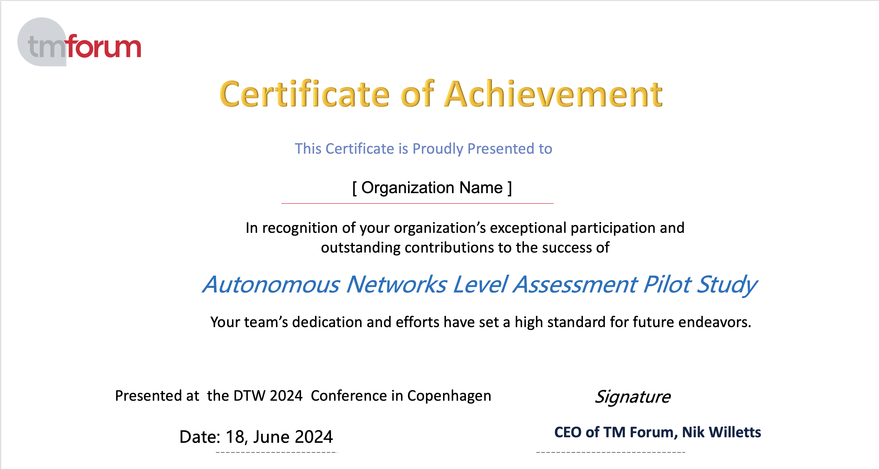
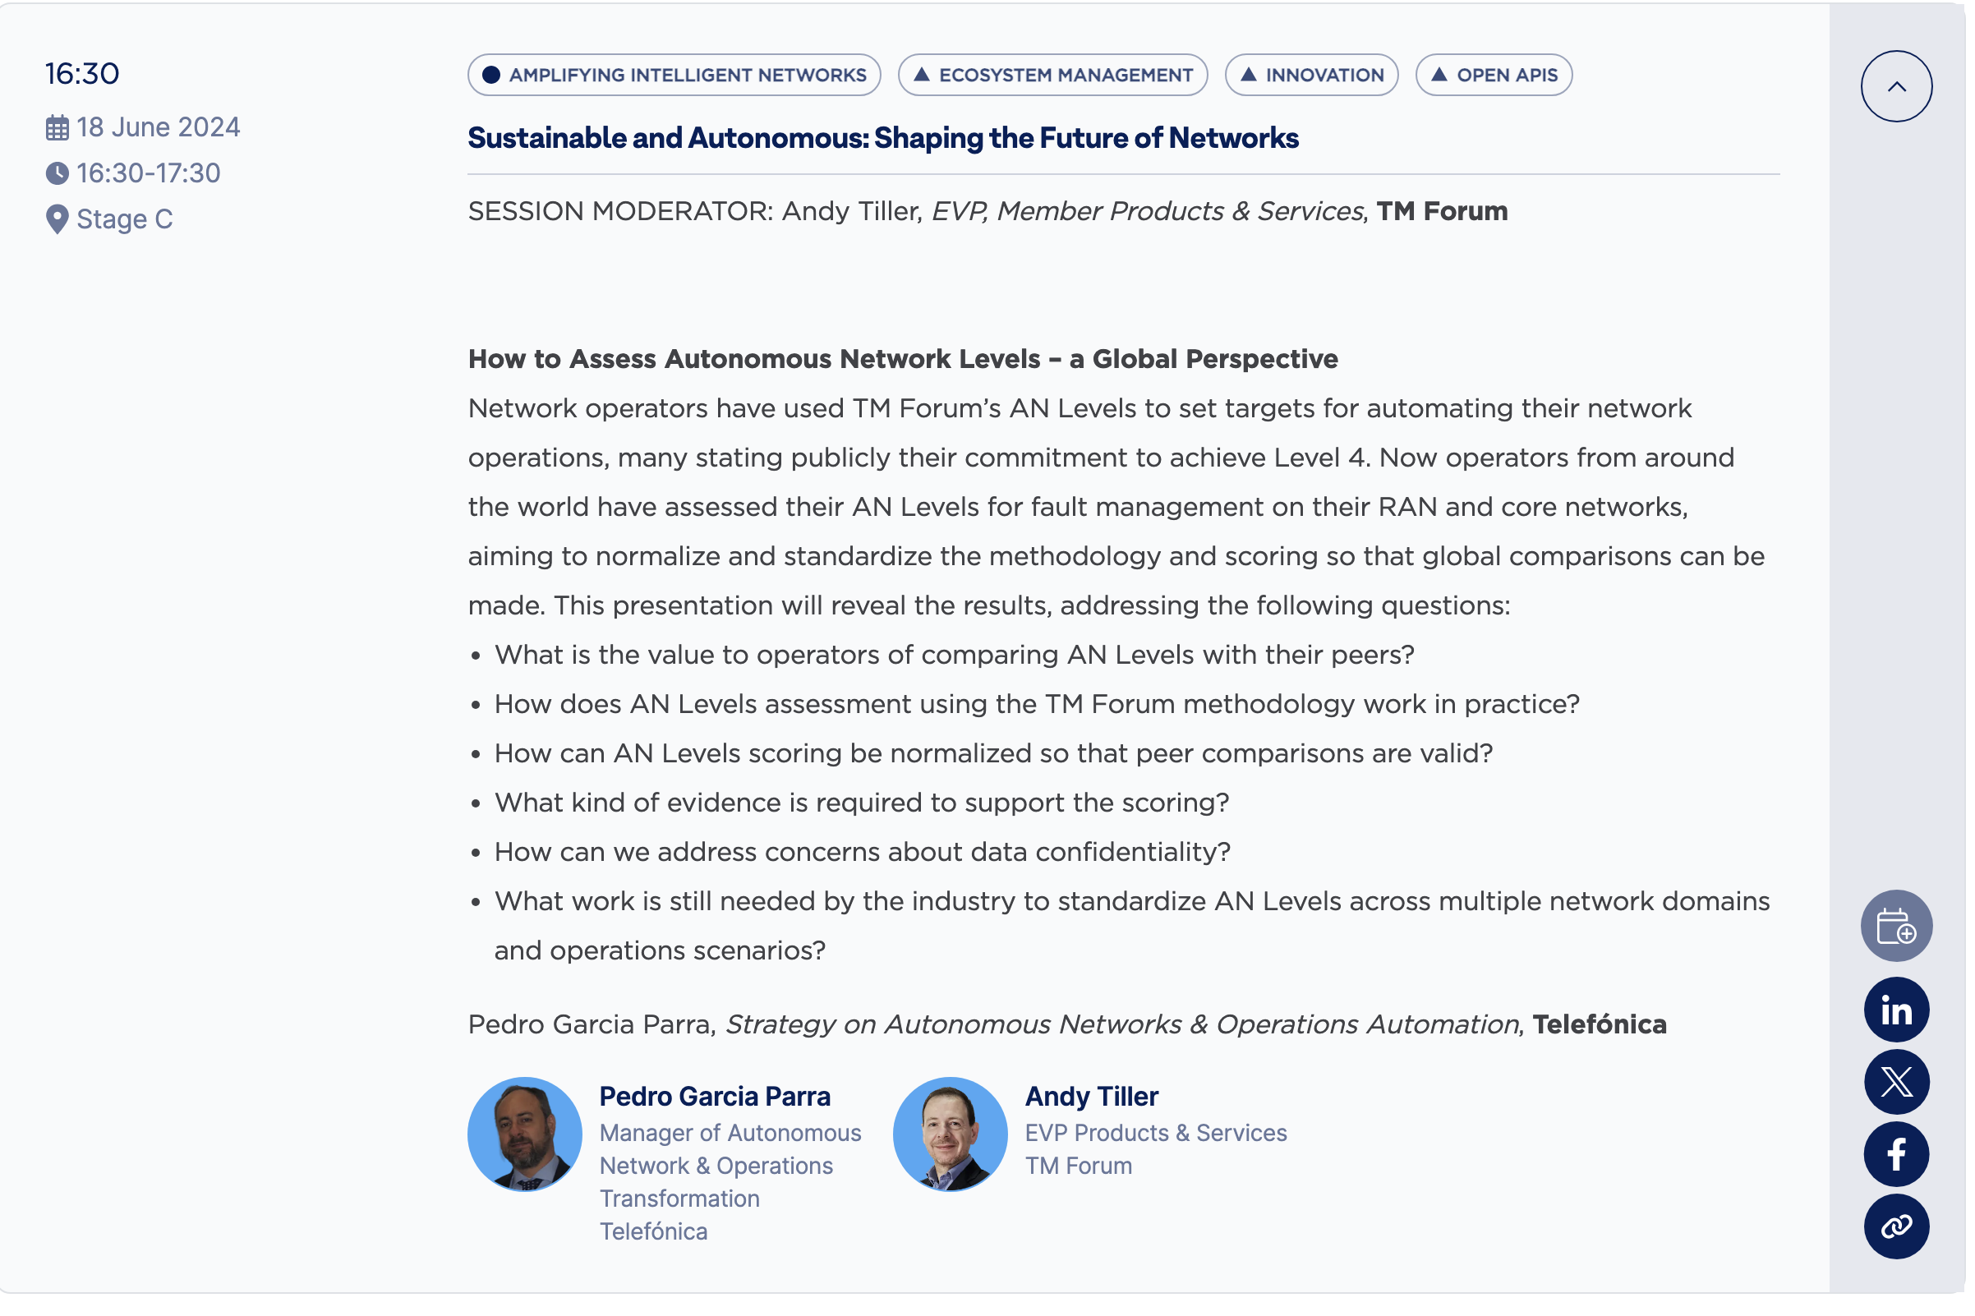
当前活动策划：DTW
DTW ANL Pilot 结果发布会策划
目标 1：展示标准化ANL评测的可行性和通过Pilot学到的东西.
目标 2：扩大项目产业影响， 吸引更多的运营商参与到ANL评测活动中，为将来推出的评测服务打好基础。
策划方案1 （如果只有半小时）
主持 --- Andy
介绍项目背景和运营商需求调研结果 --- Andy （TMF）
Telefonica Pilot问卷回答体验 --- Pedro （Telefonica）
Globe Pilot 问卷回答体验 --- James Lam评测情况1 （Globe）
Pilot 结果分享 和 Lesson learned --- ？
总结及下一步 -- Fernando （HW）
颁奖，照相（全体项目组人员）
策划方案2 （如果有一小时）
方案1 的基础上多加一位运营商发言
加上Panel Discussion。 Panel 成员包括CSP， E///， HW和咨询公司（Detecon）代表
DTW 骨干会策划（ANL Leadership F2F Meeting）
目标 1：确保项目计划和我们的既定计划同步。
将建议以下议题：
DTA 交付内容
ANL 评测白皮书策划
Core and RAN 故障标准制定
Normalization 机制（评审小组）
第二阶段Pilot （RAN 5G 节能）
AN 白皮书贡献。
参会人员：
将建议小规模， 限于项目组骨干， 避免太发散。
目标 2: 建立起良好的社交关系，有助于今后项目沟通和生态建立
晚宴， 将建议广泛邀请参加评测项目的CSP，厂商，及咨询公司。
备注：会议时间地点已确定。晚宴费用系统部表示如果人不是太多有必要的话可以资助。
DTW 其他推广活动策划
目标 ：提高ANL评测活动的知名度，体现其对AN的重要性
提供一些素材内容加入到Nik’s Keynote中去。-- 家里提供一页素材， 系统部联系TMF
AN Summit 运营商也参与了ANL Pilot， 把ANL一些内容加入进去。-- 产品线
滚动屏 -- 家里提供素材， 系统部联系TMF
发布会报道， 录像及ppt下载 --- 了解TMF的计划。
中文报道，视频 -- MO
TMF主导的活动，我们的策划不一定能完全实现，我们尽量进行有效的引导并提供必要的帮助。

Slide 9
当前活动策划
Pilot Sub-Taskforce 参与
ANL 问卷评审小组建立策略
在比较不同运营商的答卷过程中，发现有许多理解不一样的地方。 TMF组织了Sub-Taskforce团队对特定问题寻找答案，给出共识。Sub-taskforce团队队员是志愿的。为了把控好细节不出现意外，我们参与到决策过程中去。策划如下：
预先决定要参加的Sub-taskforce --- 公开部
选派合适的专家参与 --- 产品线/解决方案
及时反馈出现不可控情况 --- 专家
决策
目前由于TMF人手和专业知识不足，TMF对于“Verification“采取比较谨慎态度。 在Pilot设计阶段特意把Verification步骤移除Pilot范围之外。但在Pilot结论报告中会作为一个点提出来。
从多个角度推演体现评审的必要性。
Dashboard/Benchmark 的需求 （来源于Nik/George）
运营商横向比较的需求。
Pilot里看到每个运营商对问题和选项理解的多样性
在认可必要性的基础上，讨论评审的机制选择。 从成本，效率及TMF投入几方面评估选项
CSP自测，评审小组 （Normalization Group）评审提价的证据。
Consultant Onsite Audit
。。。
在这次Pilot中作为“范围外”活动非正式验证评审机制。
下一次Pilot中变成“范围内”
落地
因为这是会员合作项目，在引导到我们期望的方案时要把握好节奏和方式方法，非原则性的东西要有灵活性。 避免HW“主导”的误解。

Slide 10
与TMF Andy团队的沟通合作
建立持久沟通机制
项目开始以来， 与Andy团队进行了15次双周会（我们负责制定议题， 发布纪要， 跟进Action Items）， Andy个人和他的团队投入了大量时间,全程参加所有会议。
通过这一系列会议，我们于TMF达成了一系列共识， 牵引这个项目， 比如：
整体项目节奏
运营商参与评测动力的调研
处理Multi-SDO策略
Pilot机制的建立和推广
DTW计划
解决重大挑战时的沟通机制
在紧急情况下， 与系统部密切合作,单独沟通找到解决方案,展现了高效的问题解决能力。比如：
在ANL pilot项目成为ANP项目后,如何稳定了现有问卷,确保了Pilot按时进行。
处理了E///参与带来的复杂性。
总的来说 与TMF Andy团队合作高效,体现了高度的专业精神、和创新意识, 稳步推进第3方ANL评测体系建立的目标。
TMF Andy团队有效合作是项目成功的必要条件。

Slide 11
风险与挑战
运营商缺乏参与动力：
免费的Pilot，白皮书等手段让运营商卷起来。 TMF可以通过提供认证和Benchmark分析等激励措施，以及提供分级评测服务来促进参与。
产品线缺乏长期投入动力：
通过战略讨论强调ANL评估的对HW AN整体战略长期利益。 促进CSP提高自动化水平，同时实施评估结果反馈到产品开发的机制。
评测场景被他公司主导：
加强与这些公司的合作，共享资源和专业知识，同时专注于市场中独特或服务不足的领域。
领域标准缺失：
根据计划的场景，有计划推动产品线推动领域自动化分级标准。
L4细分后对应的评测方法：
这个是最大的挑战。 现有问卷设计和评分方法可能需要比较大的改动。 要开始思考，组织讨论。

Slide 12
附录

Slide 13
项目时间计划
ANL A&C Pilot workstream (3/18 – 5/24)
GB1059 workstream （ now -- 5/30）
RAN domain workstream (5/14 – 7/30)
Cloud core domain workstream (5/14 – 7/30)
ANL White Paper workstream (8/13 –9/30)
ANL A&C portal and online tool workstream (3/8—10/30)
Pilot workstream conclude with analysis and report
pilot CSP group formed;
Initial contribution ready ①②③
Pilot work stream kickoff and review： ①②③
finalize：
①②③ for pilot
Pilot assessment
②③
Pilot assessment completed
TMF release pilot result
TMF release
②③④⑤
Pilot Milestones
DTW
DTWA
3.8
3.15
3.18~22
3.22
3.25~29
3.31
4.1
4.5
4.24
5.24
6.18
6.21
10.30
11.5
3.26-4/23
contribute：① ②③
4/30
team review：①
5/14:
kickoff：②③
5/30
release
①
6/30：
team
review
②③
7/30 release：②③
8/13 kickoff：④
9/3： team review:④
9/30
release④
Standard work Milestones
DTWA
Sprint 1
Sprint 2
Sprint 3
Sprint 4
Sprint 5
1/8
3/1
3/11
5/3
5/13
7/5
7/15
9/6
9/16
11/8
ANP standards deliverables
GB1059 ANL Assessment high-level guideline and common questionnaire and playbook
GB/IG10** RAN domain questionnaire and playbook
GB/IG10** Cloud Core domain questionnaire and playbook
TMF ANL Assessment White Paper
TMF ANL web based assessment tool
TMF ANL A&C end to end workflow web portal

Slide 14
工具开发计划
Dependencies:
E2E ANL A&C Service workflow design
Online tool design input
Integration with TMF web portal
3/22: demo low resolution and TMF IT team coordinate plan
4/5：demo the low resolution to TMF IT and discuss technical requirement
6/21： demo and align high resolution with TMF IT
10/30：Integration to TMF website
3/8 initiate discussion
DTW
DTWA
Web Tool Milestones
3.8
3.15
3.18~22
3.22
3.25~29
3.31
4.1
4.5
4.24
5.24
6.18
6.21
10.30
11.5

